Slide 1
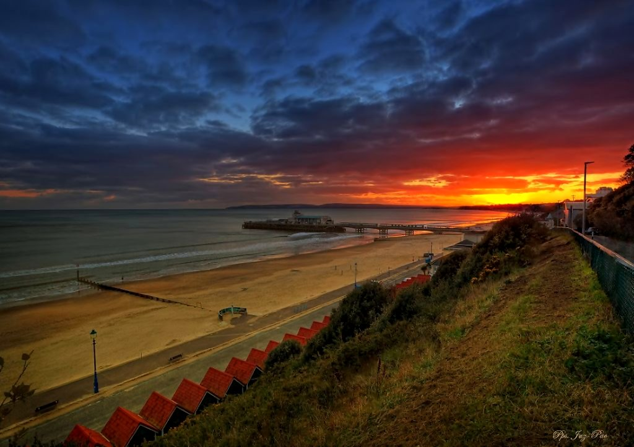




Slide 2
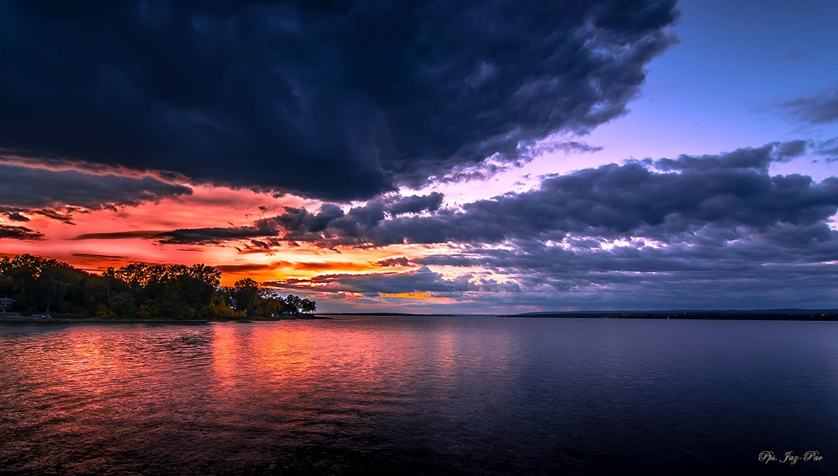
Llega el amanecer, se ilumina un nuevo día y doy gracias por disponer de otro día con sus alegrías , tristezas, amores, desamores, lucha ,cansancio, placeres y sinsabores, pero un nuevo día con ansias para vivirlo hasta llegar el atardecer..........la vida sigue y nunca sabemos que nos aguarda hasta llegar ese........último atardecer ,pero mientras llega.....¡¡vive la vida!!
Pacolmo

Slide 3
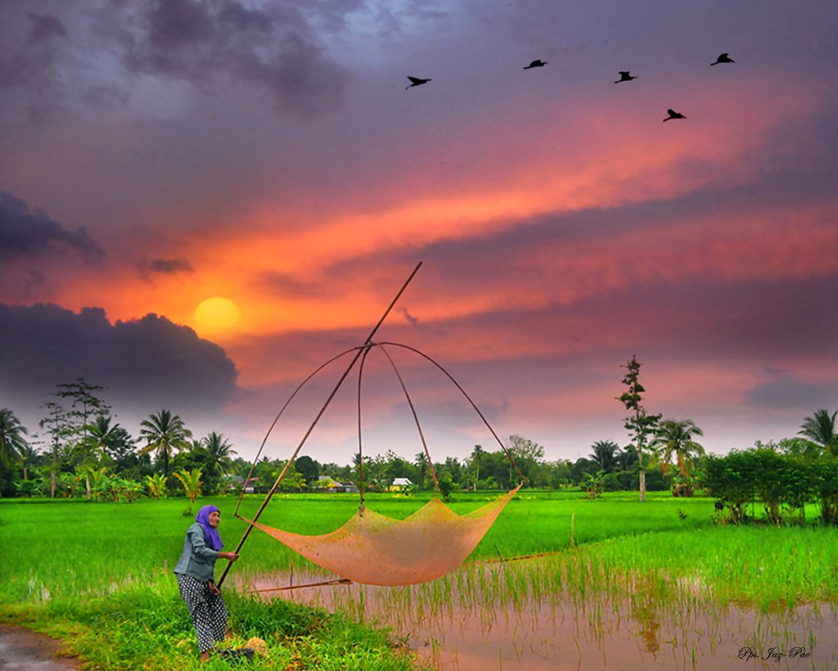

Slide 4
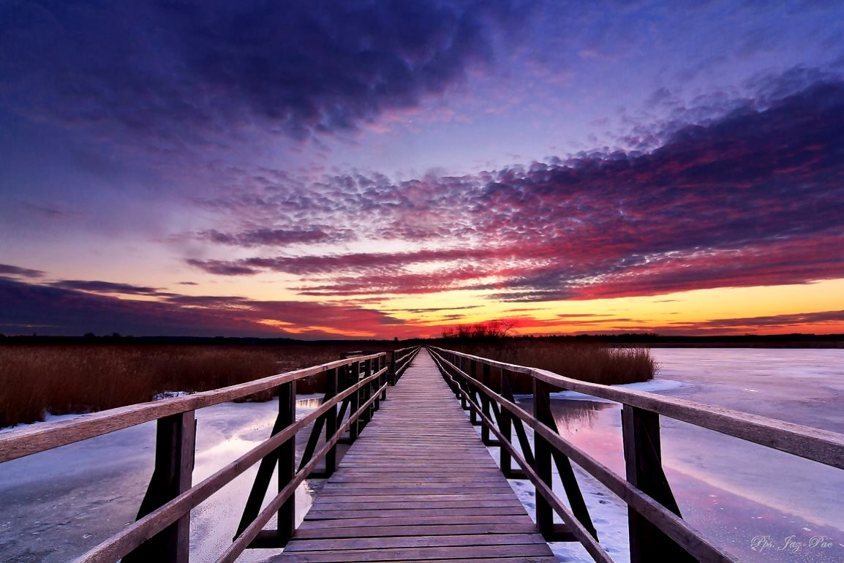

Slide 5
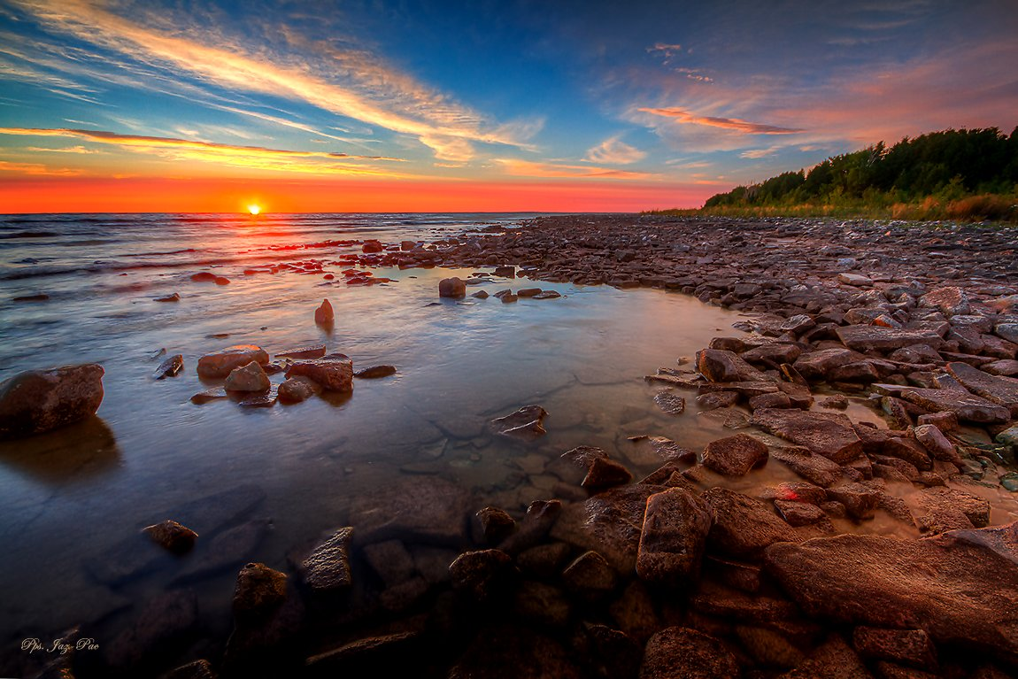

Slide 6
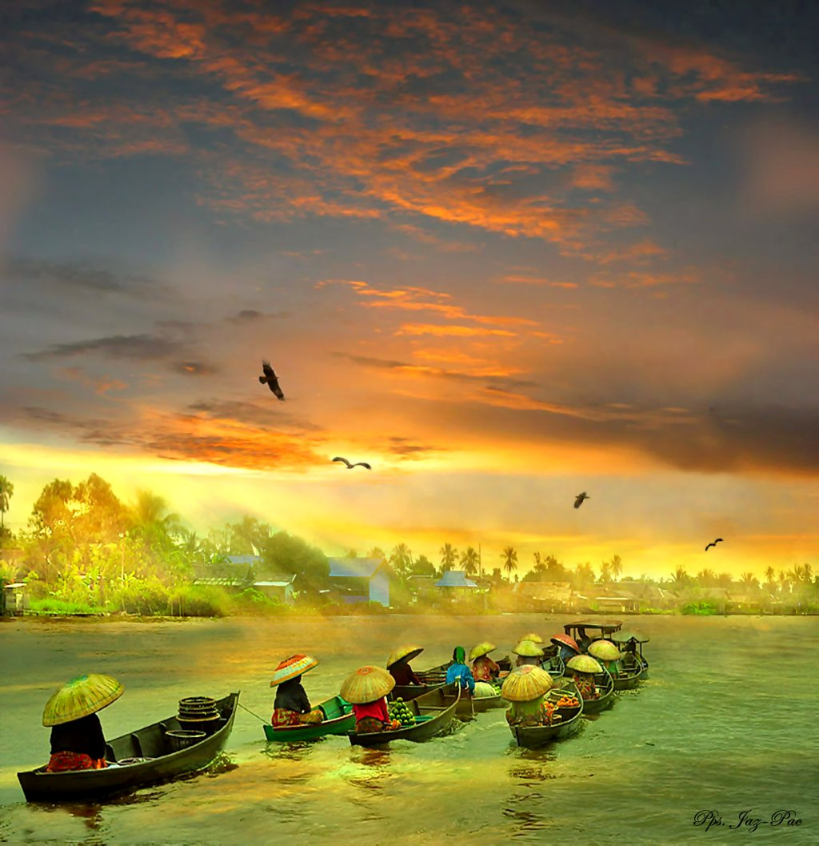

Slide 7
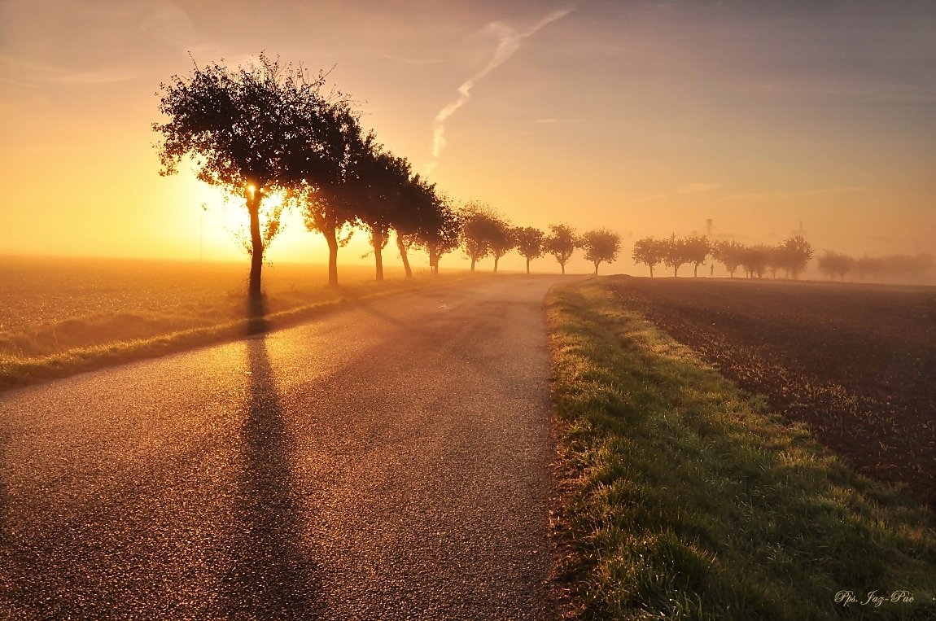

Slide 8
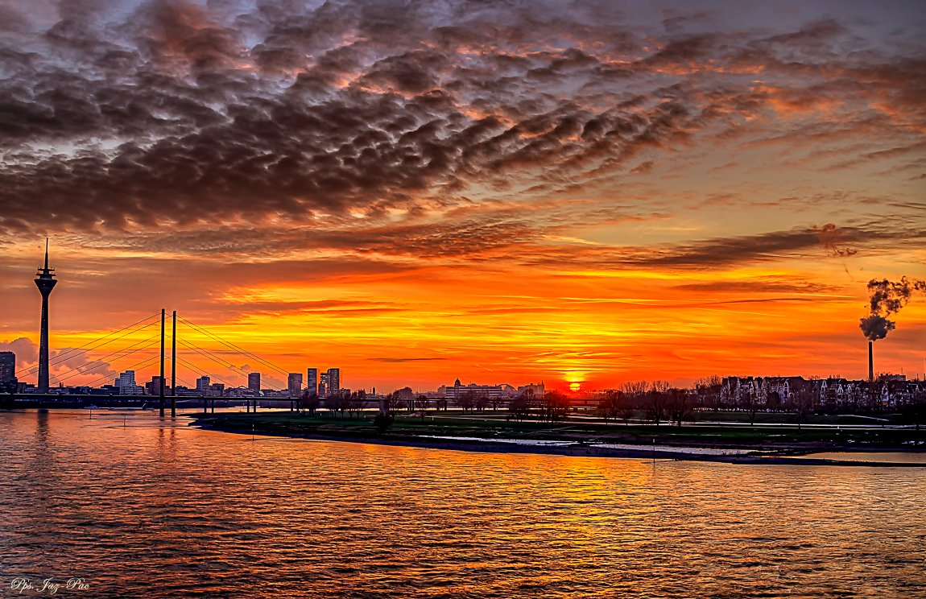

Slide 9
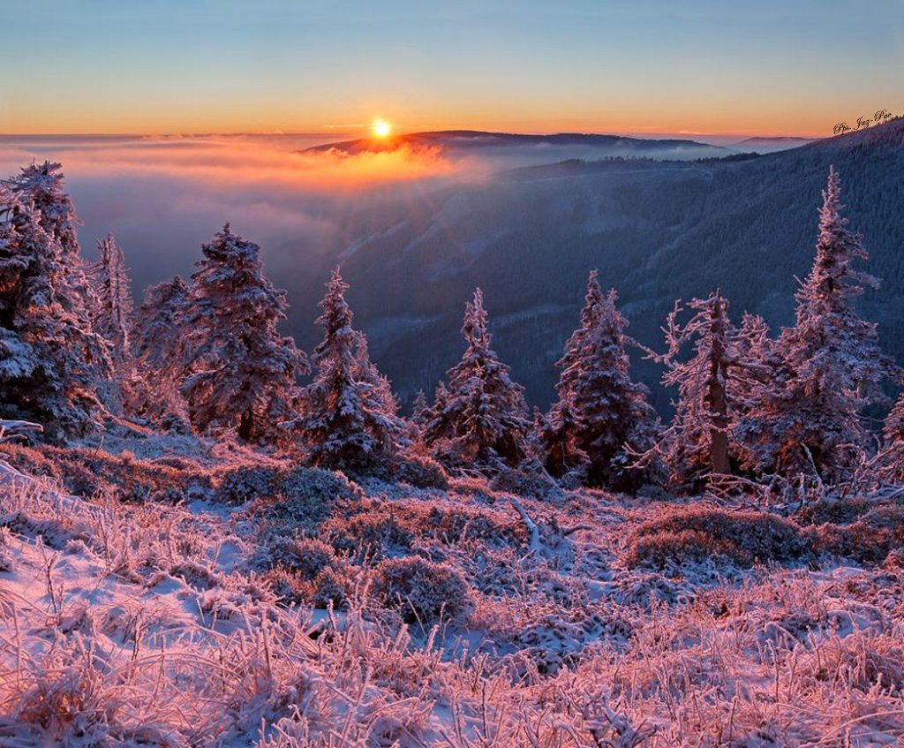

Slide 10
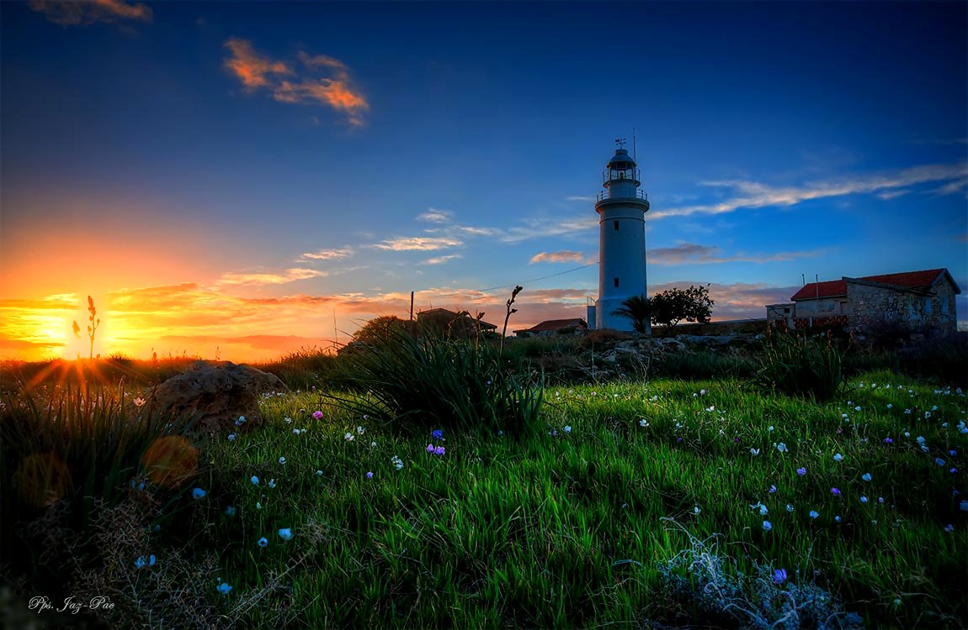

Slide 11
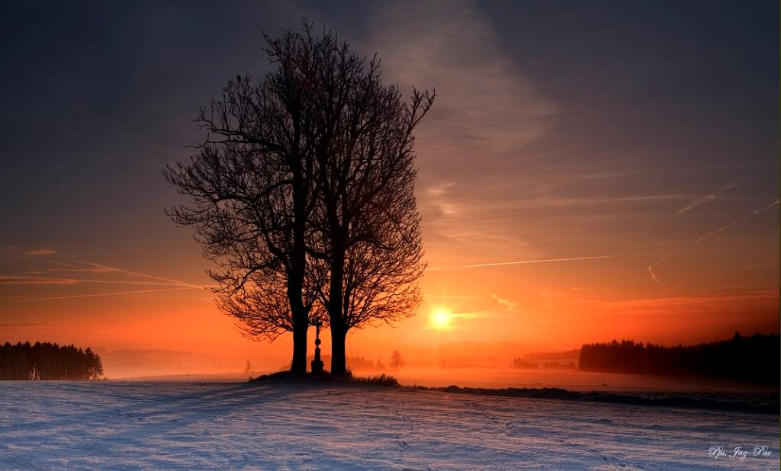

Slide 12
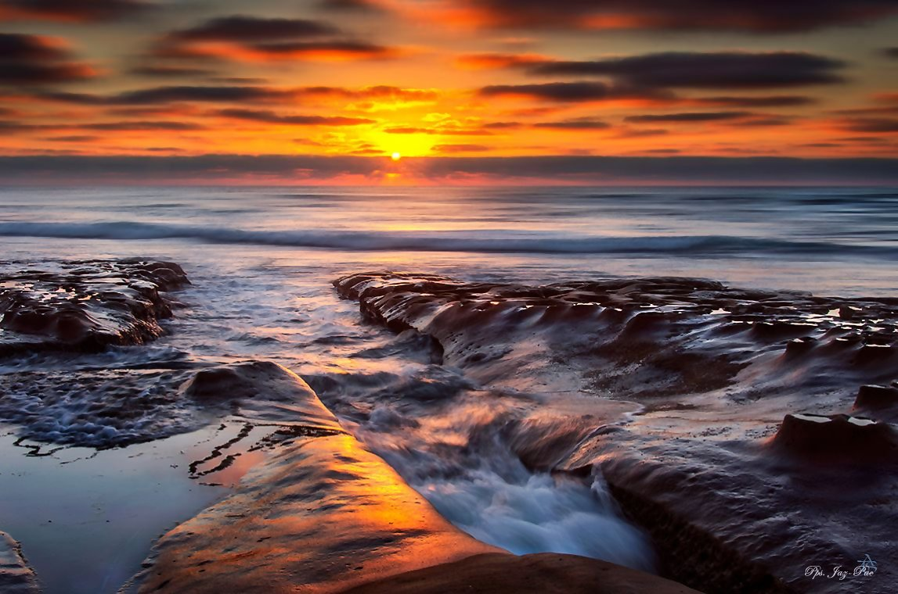

Slide 13
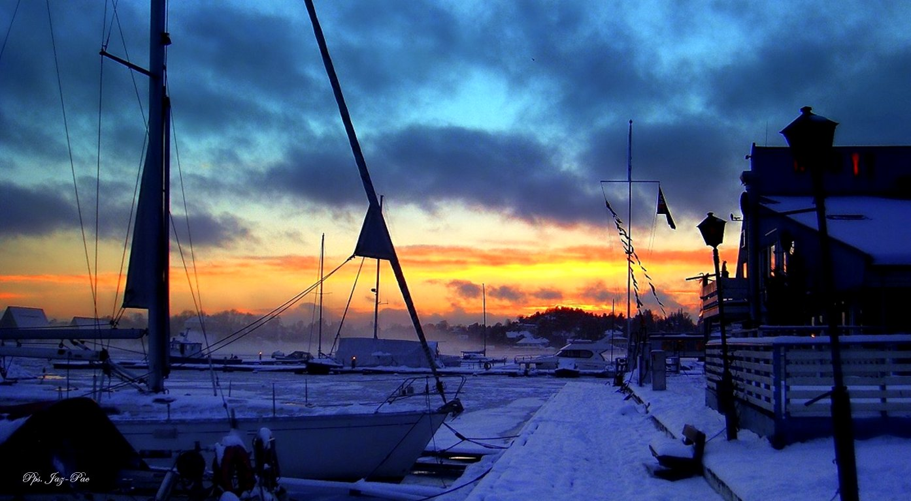

Slide 14
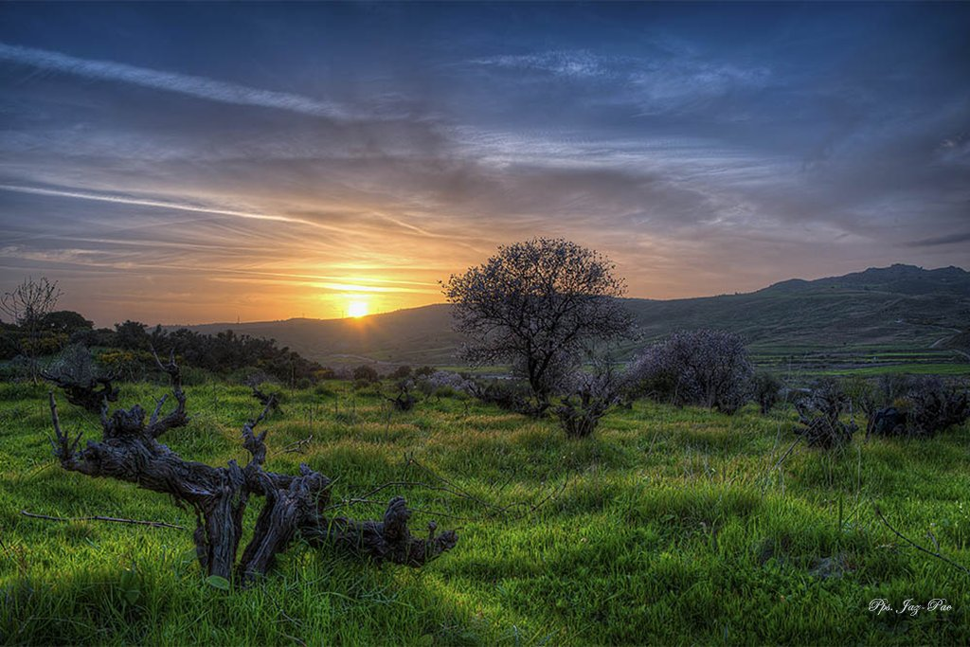

Slide 15
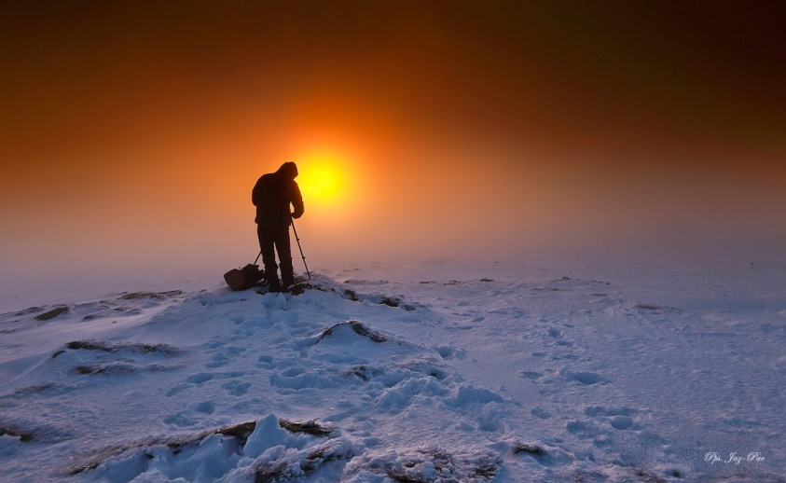

Slide 16
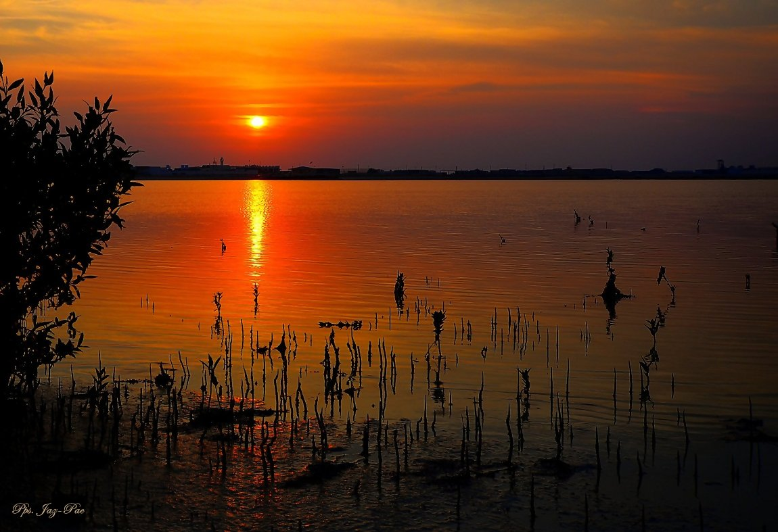

Slide 17
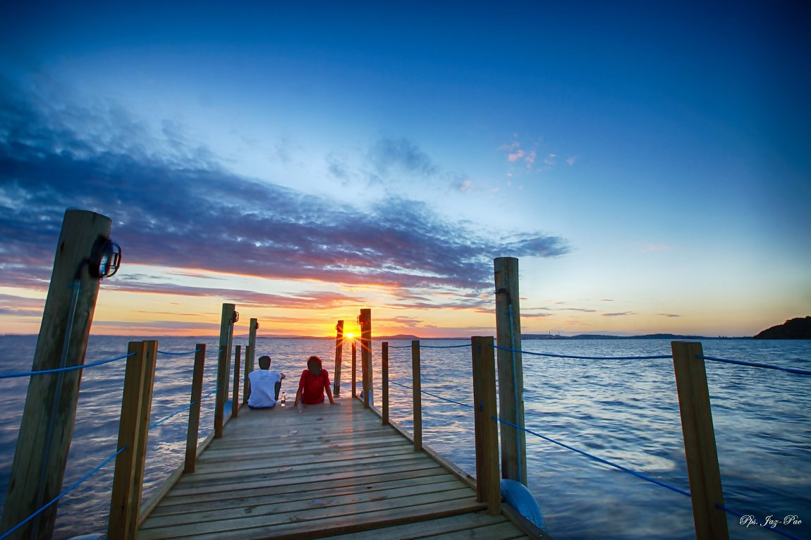

Slide 18
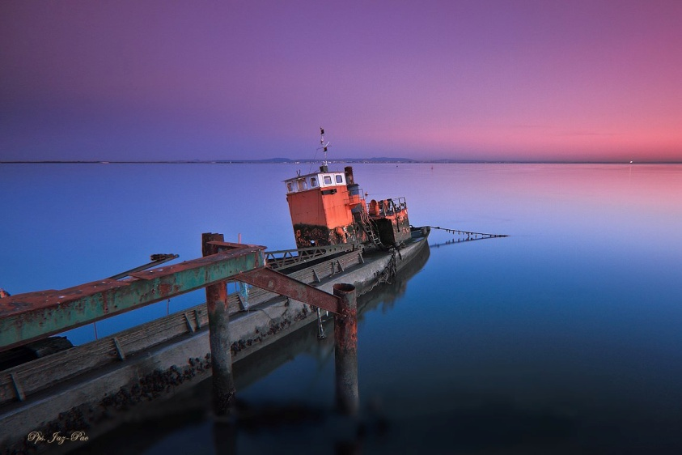

Slide 19
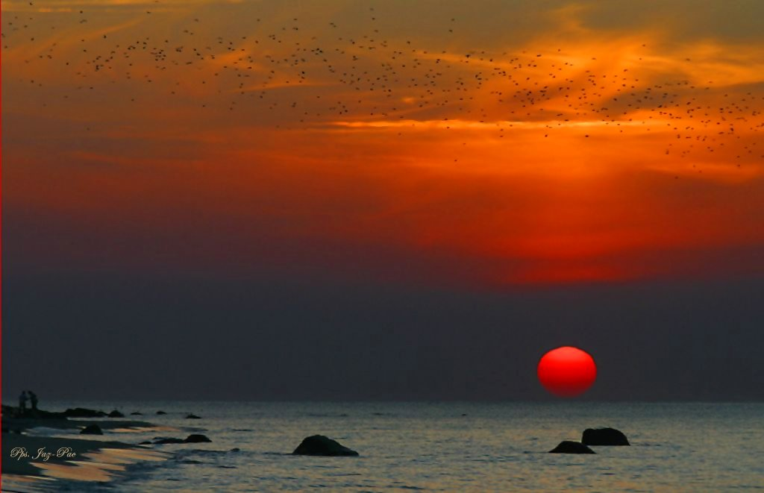

Slide 20
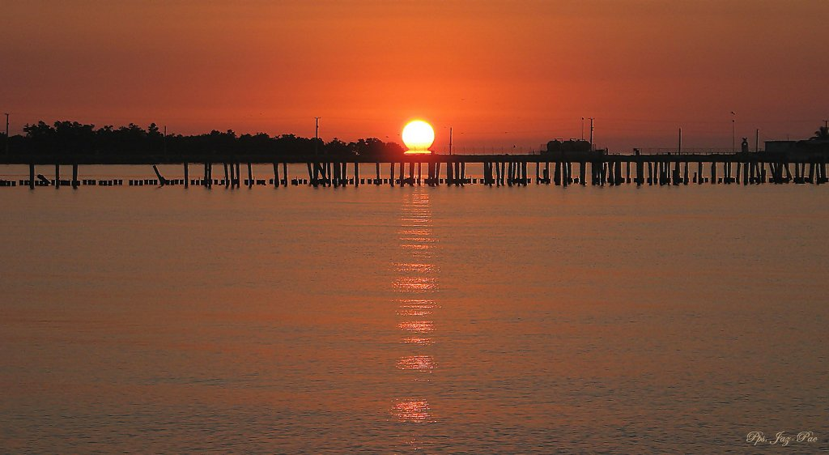

Slide 21
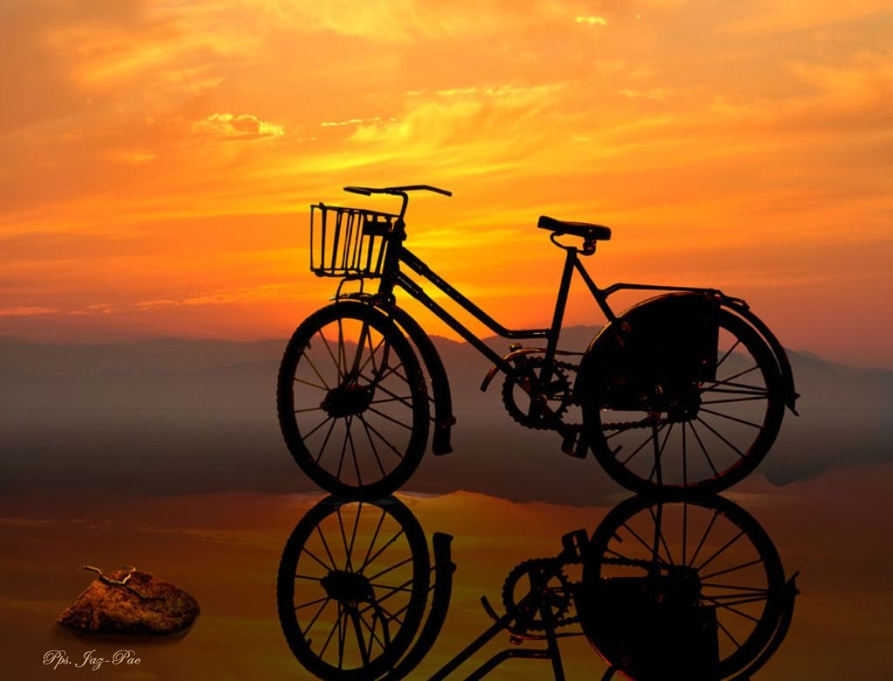

Slide 22
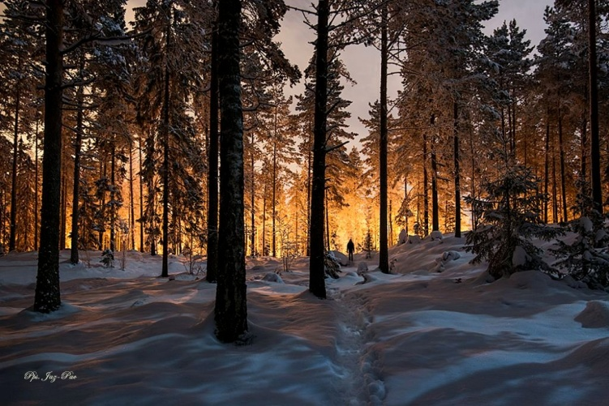

Slide 23
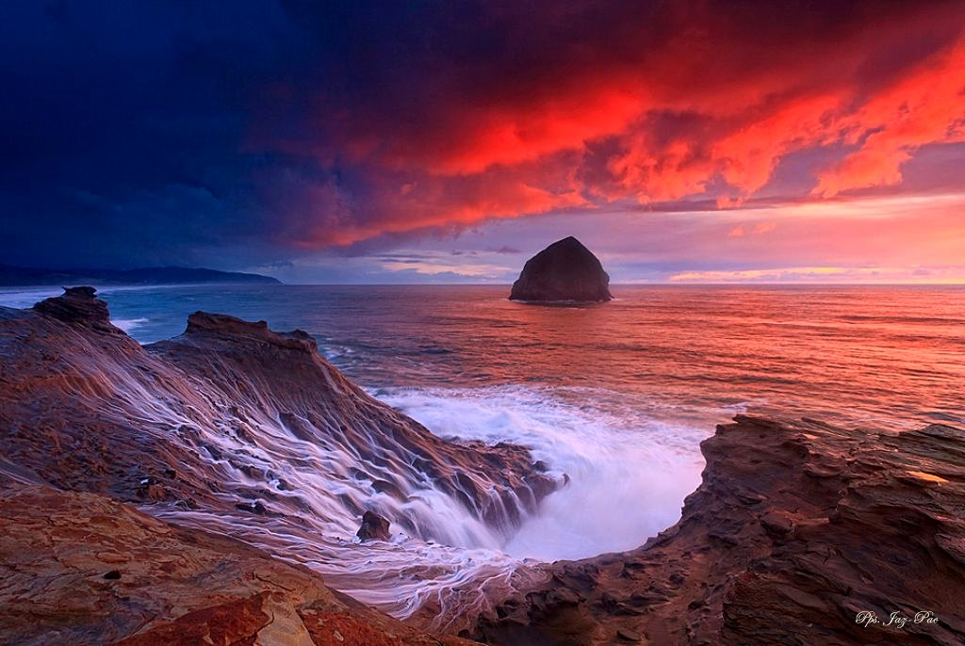

Slide 24
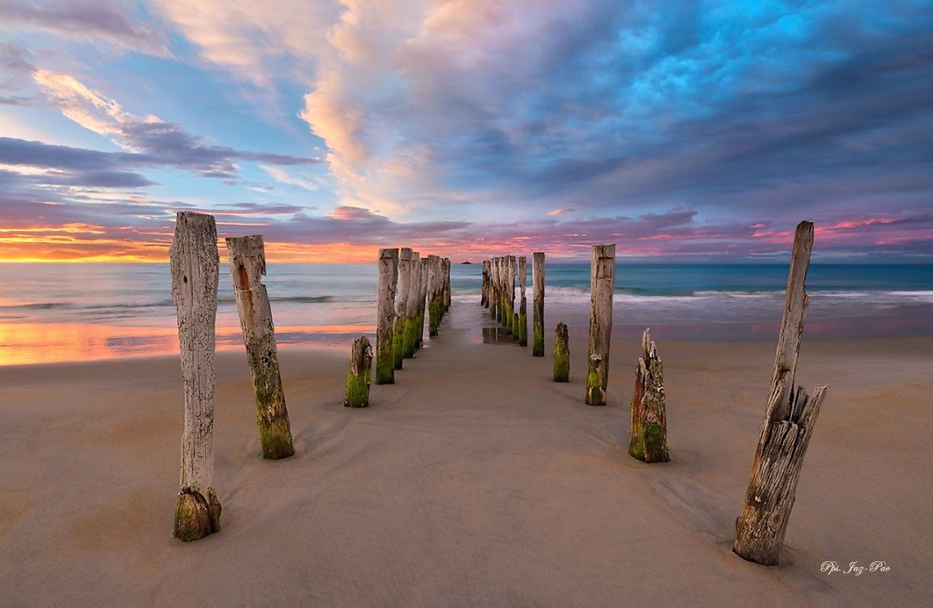

Slide 25
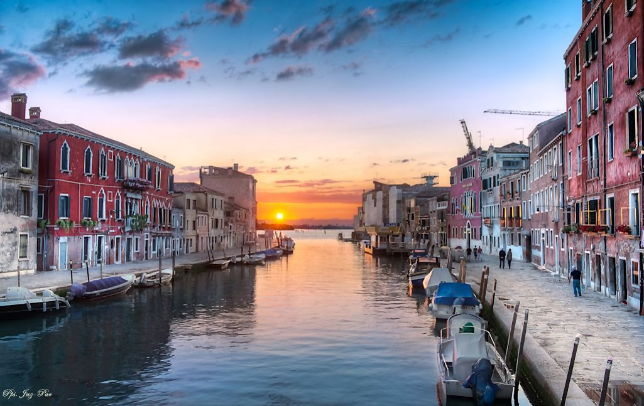

Slide 26
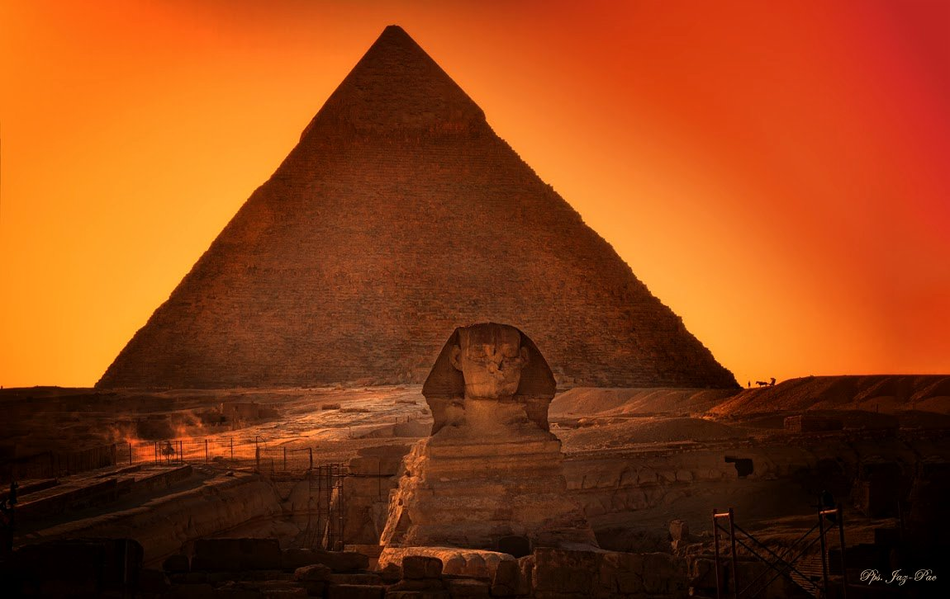

Slide 27
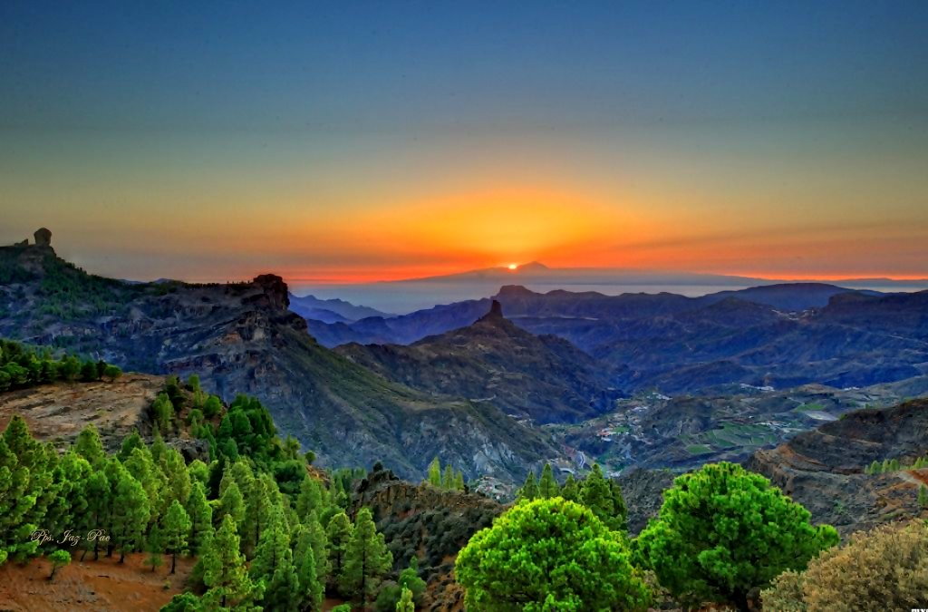

Slide 28
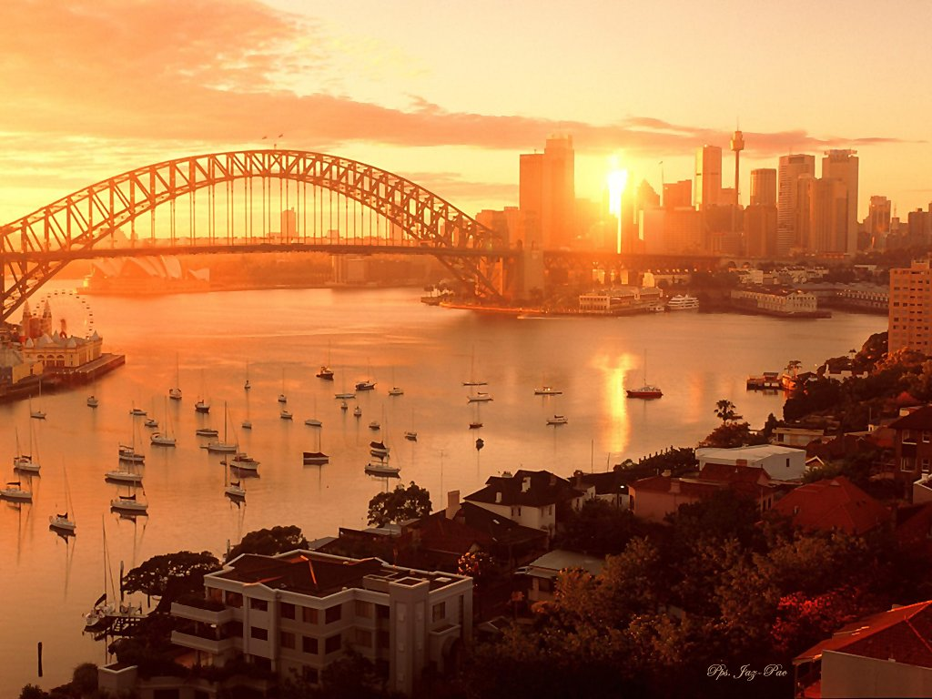

Slide 29
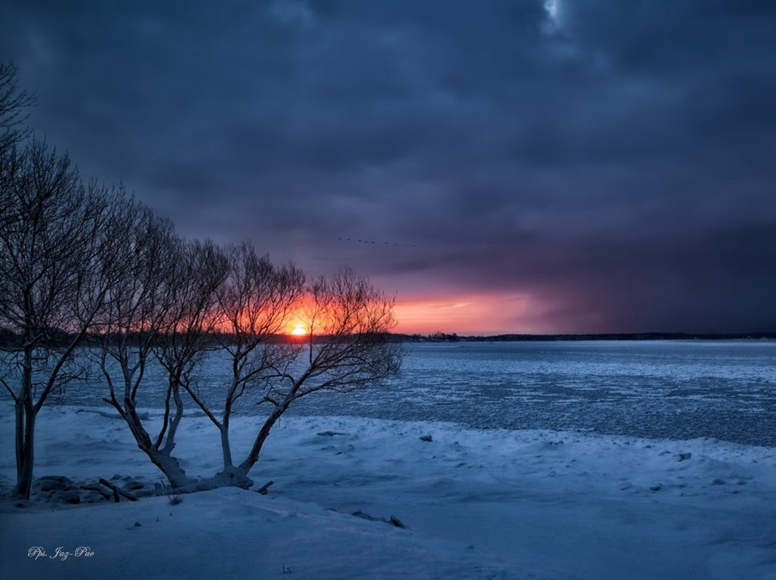

Slide 30
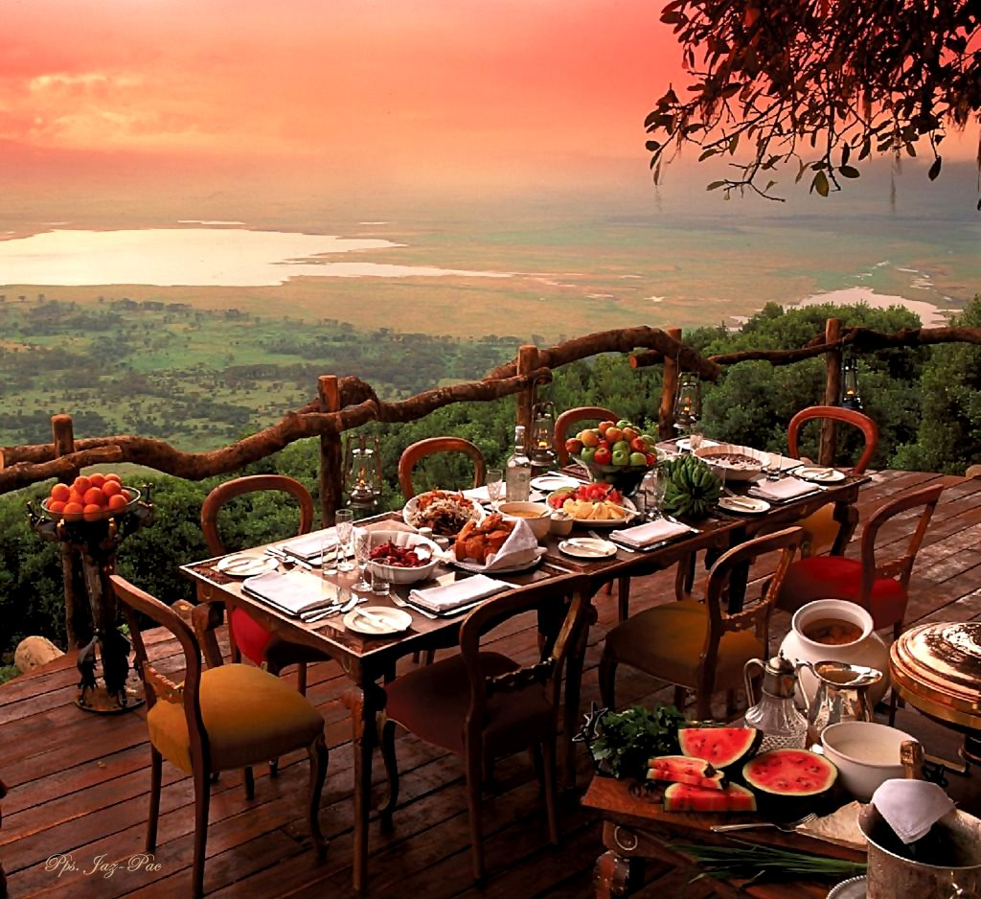

Slide 31
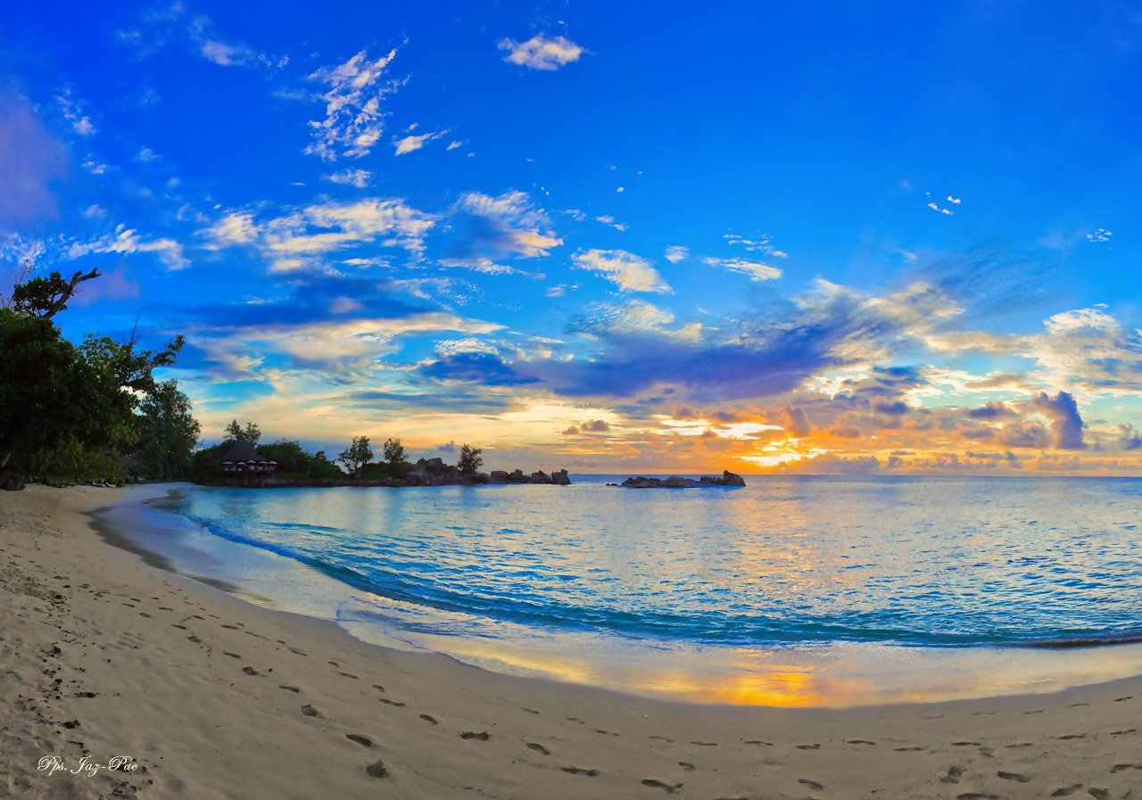

Slide 32
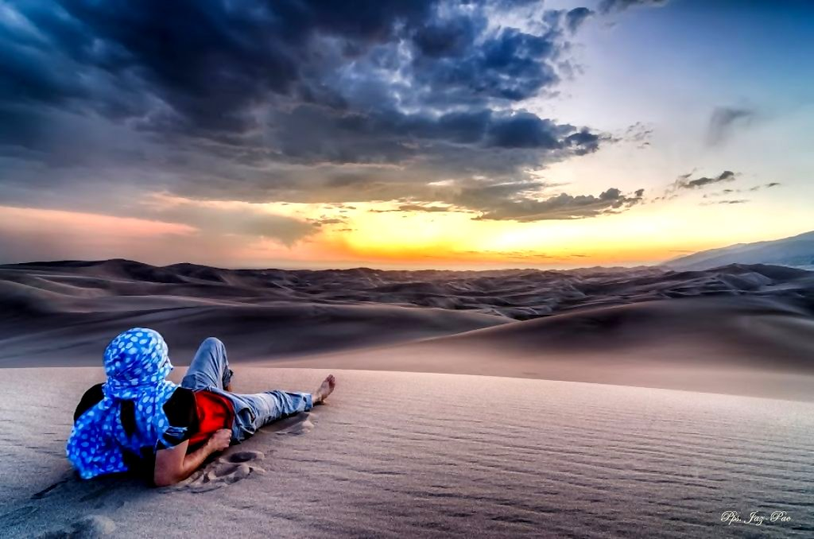

Slide 33
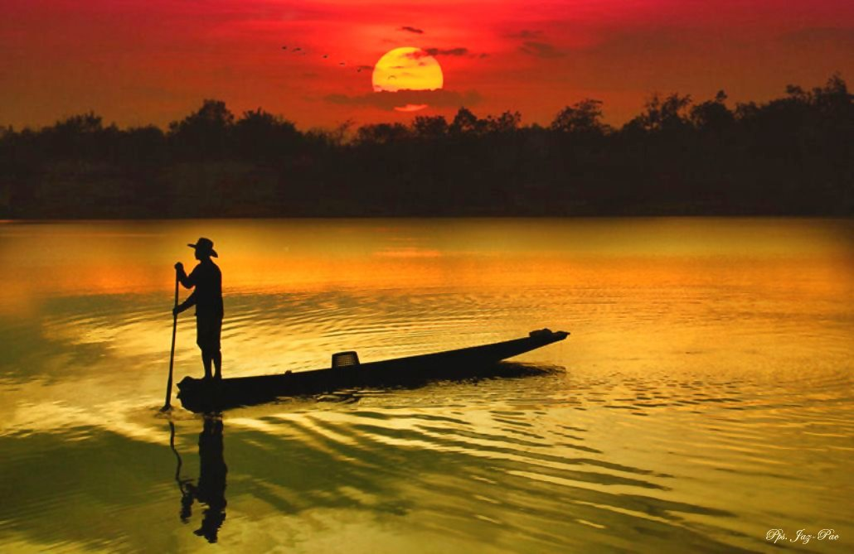

Slide 34
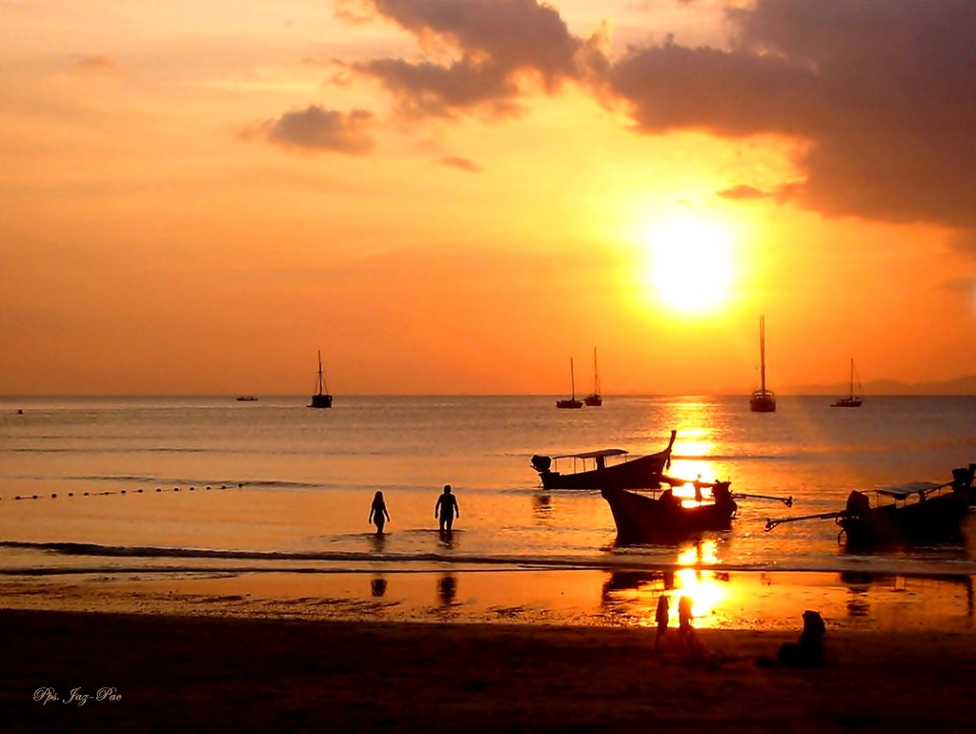

Slide 35




Accede a la sección que desees desde aquí:
PPS Exclusivos
Dedicatorias | Fechas Especiales | Graciosos | Historia y arte | Lugares | Musicales
Naturaleza y Ciencias | Política | Reflexión | Religiosos | Románticos | Salud
Si deseas recibir pps periódicamente en tu correo electrónico subscríbete aquí:

